Slide 1
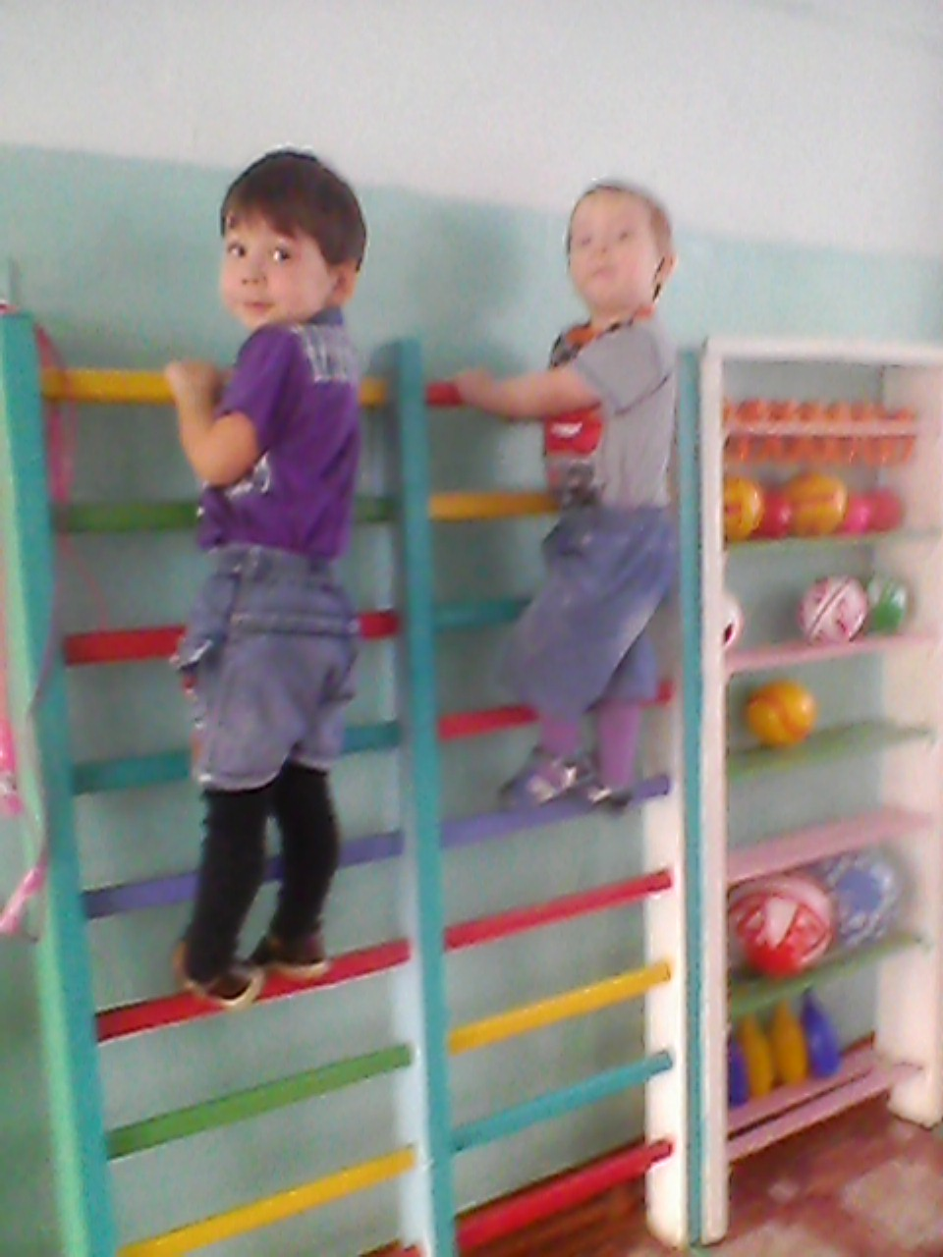
Очень высоко , далеко видно , я очень сильный , когда стою на лесенке.

Slide 2
Дети освоились , у каждого появилось любимое место для игры.

Slide 3
У детей появился интерес к трудовой деятельности.

Slide 4
Мы любим играть в « дочки- матери.»

Slide 5
Мы дежурим просто - класс! Это радует очень нас!!!

Slide 6
Маленькие конструкторы…

Slide 7
Занимаемся…

Slide 8
Очень любим мы играть и конечно же читать!

Slide 9
прыг , скок , мяч , бросок!

Slide 10
Маленькая принцесса!

Slide 11
Общение детей с параллельной группы , старших с младшими.

Slide 12
Спасибо за внимание!

